Slide 1
Karar Ağacı Optimizasyon Algoritması üzerine Bir Çalışma
Ekip:
Ahmed Salih - 200290604
Ömer Memes - 200290610

Slide 2
ÖZET:
Bu çalışmanın amacı matematik bölümünde okuyan öğrencilerin, bölümde okutulan analiz derslerindeki türev konusu hakkında nasıl bir tutuma sahip olduklarını karar ağacı optimizasyon algoritması ile ölçmektir.
Çalışmada, Kara (2014)’nın geliştirdiği ve Atasoy ve Kara (2021)’nın optimize ettiği 5’li likert ölçeğine sahip türev tutum ölçeği kullanılmıştır. Matematik bölümünde öğrenim gören 194 öğrenciye bu ölçek uygulanmış ve lise düzeyinde pekiştirme derslerine katılan /katılmayan öğrencilerin görüşlerinde farklılık olup olmadığı incelenmiştir.
Öğrencilerin ÖSYM matematik testinde doğru cevapladıkları soru sayısına bakıldığında, üniversite analiz dersinde görülen türevlere olumlu baktıkları görülmüştür.

Slide 3
GİRİŞ
Karar ağacı veri madenciliği olarak da adlandırılır. Karar ağacı algoritması, denetimli makine öğrenimi algoritmaları ailesine aittir.
Hem sınıflandırma hem de regresyon analizinde kullanılabilir. Bu algoritmanın amacı, yaprak düğümün bir sınıf etiketine karşılık geldiği ve özniteliklerin iç düğümde temsil edildiği problemi çözmek için karar ağacının ağaç temsilini kullandığı bir hedef değişkenin değerini tahmin eden bir model oluşturmaktır (Anonim, 2021).
Karar ağacı öğrenimi, aykırı değerlere yaklaşmak için bir yöntemdir. Karar ağacı öğrenimi, en yaygın kullanılan ve pratik yöntemlerden biridir (Kozak, 2019). Bir karar ağacında, her bir dâhili düğüm, girdi öznitelik değerlerinin belirli bir ayrık fonksiyonuna göre örnek uzayını iki veya daha fazla alt uzaya böler.
Karar ağacı indükleyicileri, belirli bir veri kümesinden otomatik olarak bir karar ağacı oluşturan algoritmalardır. Bu algoritmanın amacı, genelleme hatasını en aza indirerek optimal karar ağacını bulmaktır.
Bununla birlikte, örneğin düğüm sayısını en aza indirmek veya ortalama derinliği en aza indirmek gibi diğer hedef işlevler de tanımlanabilir (Rokach, 2010). Karar ağacı optimizasyon, nesneler arasındaki ilişkinin ortaya çıkarılmasına olanak sağlayan ve optimal düzenlemelerin en küçükleri içermesini sağlayan istatistiksel bir yöntemdir (Kalaycı, 2006; Ho, 2006).

Slide 4
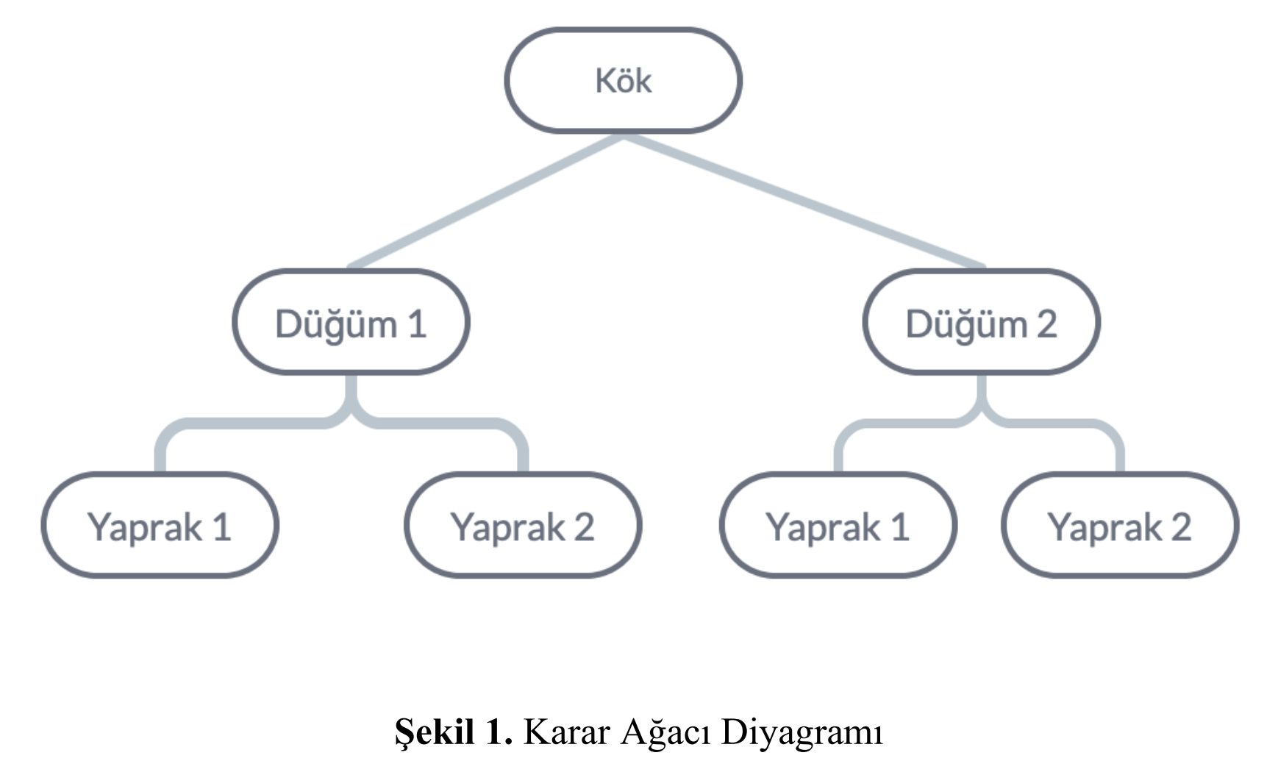
Bir karar ağacında, her özellik bir kök düğümden oluşur.
Kök düğümlerin altında alt düğümler ve onların altında ise yapraklar vardır.
En son yapraklardan optimum olanı amacı temsil etmektedir.
Her bir uç düğüme kökten ulaşılabilecek tek bir yol bulunur.
Ulaşılan uç düğüm, yeni verinin öngörülen sınıfına karşılık gelir (Dalkılıç ve Dalkılıç, 2015).

Slide 5
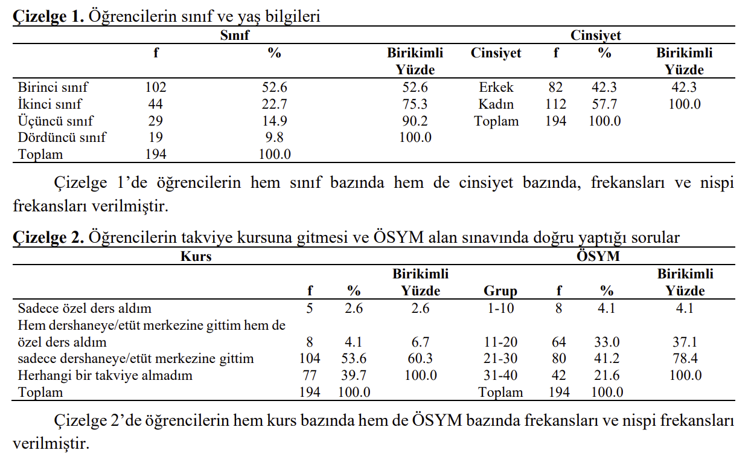
MATERYAL VE METOT
Karar ağacı ile ilgili yapılan çeşitli çalışmalar incelenmiştir.
Bu çalışmalardan bazıları şunlardır; Onan (2014) “Şirket İflaslarının Tahmin Edilmesinde Karar Ağacı Algoritmalarının Karşılaştırmalı Başarım Analizi ”, Dalkılıç ve ark. (2015) “Karar Ağaçları Destekli Vadeli Mevduat Analizi”, Kozak (2019) “Decision Tree and Ensemble Learning Based on Ant Colony Optimization”, Çelik ve ark.(2022) “Çalışan Performansı Ölçeğindeki İfadelerin Karar Ağacı Algoritması ile Belirlenmesi”, Aksu ve ark. (2016) “PISA 2012 matematik okur yazarlığı puanlarının karar ağacı yöntemiyle sınıflandırılması: Türkiye örneklemi” dir.
Bu çalışmada faydalanılan tutum ölçeklerinden bazıları da; Kara (2014) “İlköğretim Matematik Öğretmen Adaylarının Türev Konusuna Yönelik Tutumları” adlı ölçek çalışmadır.

Slide 6
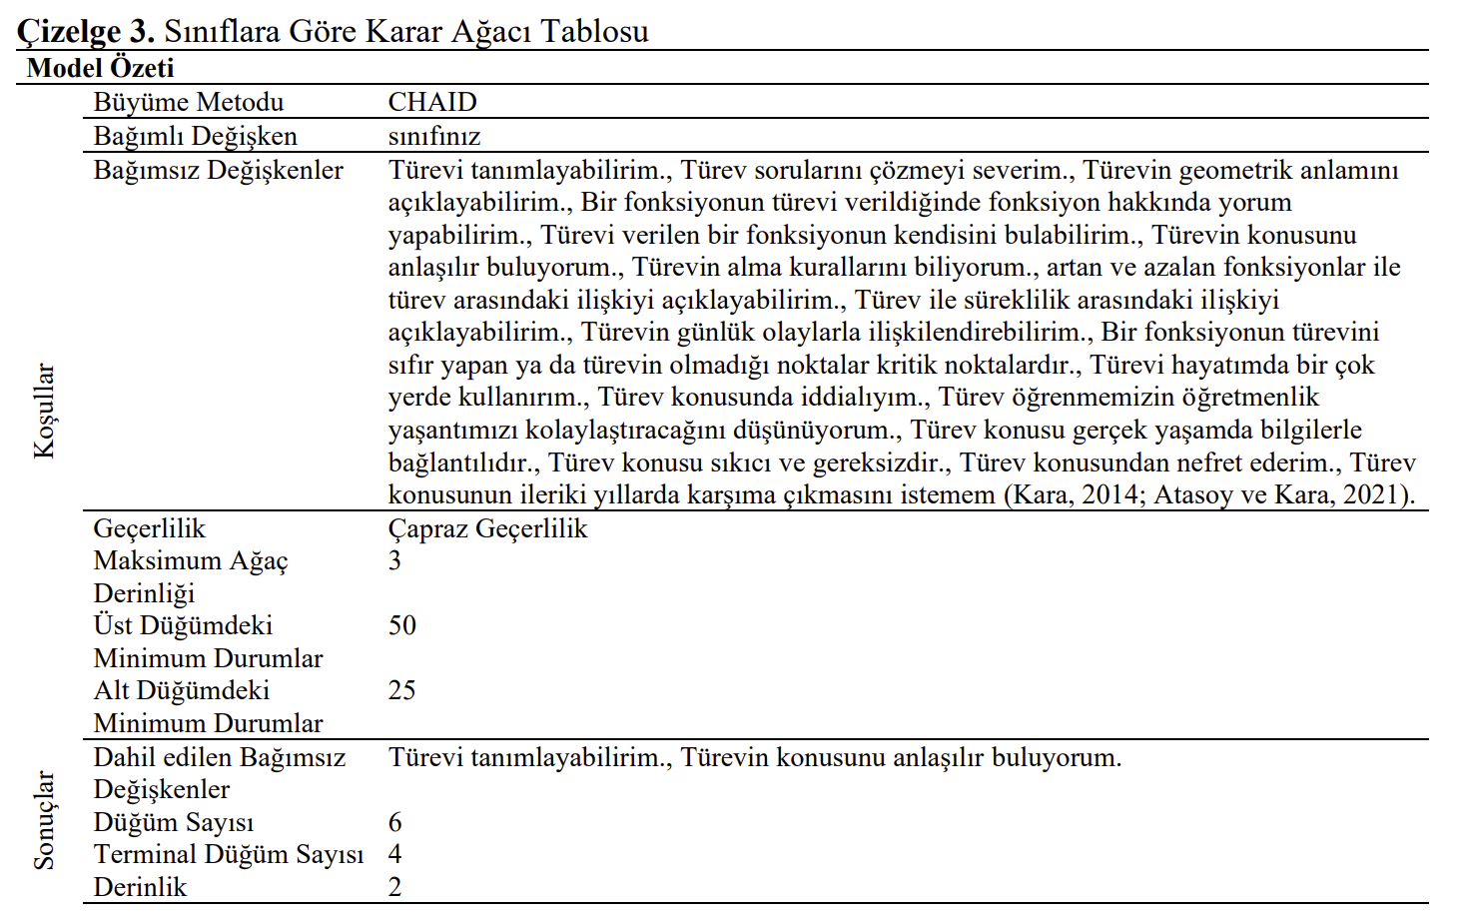
Sınıflar İçin Karar Ağacı
Çizelge 3 ve Şekil 1’de görüleceği üzere, Sınıf ağaç derinliğinin en fazla 3 üst düğümdeki minimum durumlar 50, Alt düğümdeki minimum durumlar 25’ten oluşmaktadır.
Karar ağacına dahil edilen bağımsız değişkenler, Sınıf ana kök ile 6 düğümden (daldan) oluşmaktadır. “Türevi tanımlayabilirim ve Türev konusunu anlaşılır buluyorum.” İfadeleri için terminal düğüm sayısı 4 ve ağaç derinliği 2’dır.

Slide 7
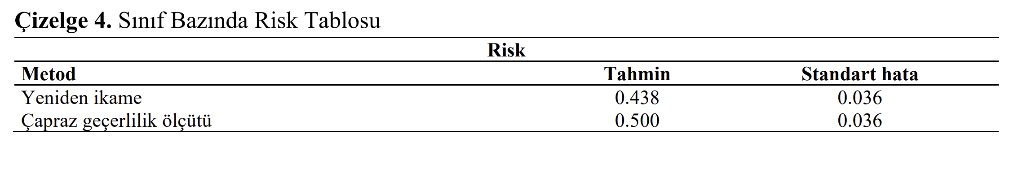
Beşinci düğümde (node) 3’ten daha fazla puana sahip olanlar vardır.
Burada; birinci sınıf öğrencileri 21 kişi ve %52.5, ikinci sınıf öğrencileri 13 kişi ve %32.5, üçüncü sınıf öğrencileri 2 kişi ve %5.0 ve dördüncü sınıf öğrencileri 4 kişi ve %10.0 ile toplamda 40 kişiden oluşmaktadır.
Şekil 2’de; birinci sınıf öğrencileri 102 kişi ve %52.6, ikinci sınıf öğrencileri 44 kişi ve %22.7, üçüncü sınıf öğrencileri 29 kişi ve %14.9 ve dördüncü sınıf öğrencileri 19 kişi ve %9.8 ile toplamda 194 kişi Sınıf ana kökünü oluşturmaktadır.
Çizelge 4’e bakıldığında yeniden ikame ile çapraz geçerlilik ölçütü tahmin değerlerinin sırasıyla 0.438 ve 0.500 ile birbirine yakın değerler olması optimal bir durumun olduğunu göstermektedir (Ho, 2006).

Slide 8
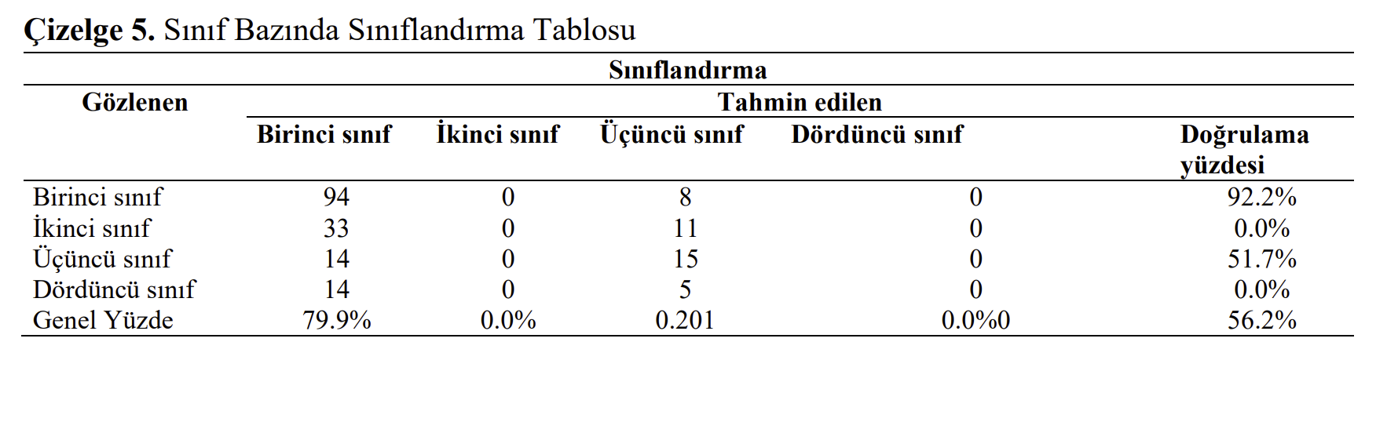
Çizelge 5’te gözlenen ve tahmin edilen değerler görülmektedir. Bu algoritma birinci sınıf öğrencilerini %92.2 oranında, üçüncü sınıf öğrencilerini %51.7 oranında ve toplamda ise %56.2 oranında doğru sınıflandırma yapılabilmektedir.
İkinci ve dördüncü sınıf öğrencileri sınıflandırmaya dahil edilmemiştir.

Slide 9
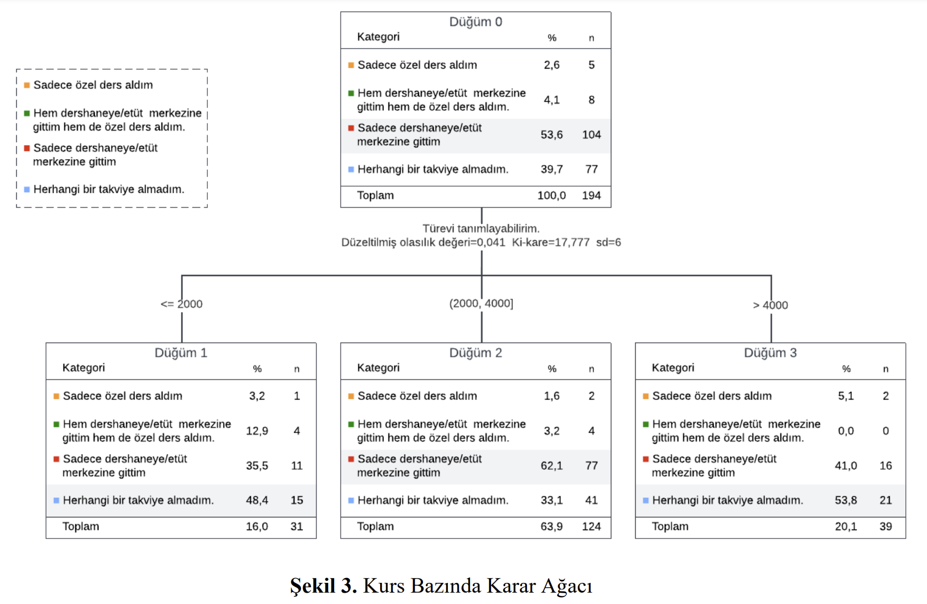
BULGULAR VE TARTIŞMA
Kurs İçin Karar Ağacı
Kurs için ağaç diyagramı Şekil 3’te verilmiştir.
Üst düğümdeki minimum durumlar 50, Alt düğümdeki minimum durumlar 25’ten oluşmaktadır.
Kurs için ağaç diyagramı ana kök ile birlikte 4 daldan (düğümden) oluşmaktadır.
“Türevi tanımlayabilirim” ifadesine göre ağaç diyagramı 3 terminal düğüme ayrılmıştır.

Slide 10
Lise öğrenimi süresince “Sadece özel ders aldım” diyen öğrenciler 5 kişi ve %2.6, “Hem dershaneye/etüt merkezine gittim hem de özel ders aldım” diyen öğrenciler 8 kişi ve %4.1, “Sadece dershaneye/etüt merkezine gittim” diyen öğrenciler 104 kişi ve %53.9 ve “Herhangi bir takviye almadım” diyen öğrenciler 77 kişi ve %39.7 ile toplamda 194 kişi Kurs ana kökünü oluşturmaktadır.
Kurs değişkeni birinci derecede “Türevi tanımlayabilirim” ifadesine göre üç terminal düğüme ayrılmıştır.
Birinci düğümde (node) 2 ve daha az puana sahip olanlar vardır.
Burada “Sadece özel ders aldım” diyen öğrenciler 2 kişi ve %1.6, “Hem dershaneye/etüt merkezine gittim hem de özel ders aldım” diyen öğrenciler 4 kişi ve %3.2, “Sadece dershaneye/etüt merkezine gittim” diyen öğrenciler 77 kişi ve %62.1 ve “Herhangi bir takviye almadım” diyen öğrenciler 41 kişi ve %48.4 ile toplamda 31 kişiden oluşmaktadır.
İkinci düğümde (node) 3 ile 4 arası (4 dahil) puana sahip olanlar vardır.
Burada “Sadece özel ders aldım” diyen öğrencileri 1 kişi ve %3.2, “Hem dershaneye/etüt merkezine gittim hem de özel ders aldım” diyen öğrencileri 4 kişi ve %12.9, “Sadece dershaneye/etüt merkezine gittim” diyen öğrencileri 11 kişi ve %35.5 ve “Herhangi bir takviye almadım” diyen öğrencileri 41 kişi ve %33.1 ile toplamda 124 kişiden oluşmaktadır. Üçüncü düğümde (node) 4’ten daha fazla puana sahip olanlar vardır.
Burada; “Sadece özel ders aldım” diyen öğrencileri 2 kişi ve %5.1, “Sadece dershaneye/etüt merkezine gittim” diyen öğrenciler 16 kişi ve %41.0 ve “Herhangi bir takviye almadım” diyen öğrenciler 21 kişi ve %53.8 ile toplamda 39 kişiden oluşmaktadır.
“Hem dershaneye/etüt merkezine gittim hem de özel ders aldım” diyen öğrenciler yoktur.

Slide 11
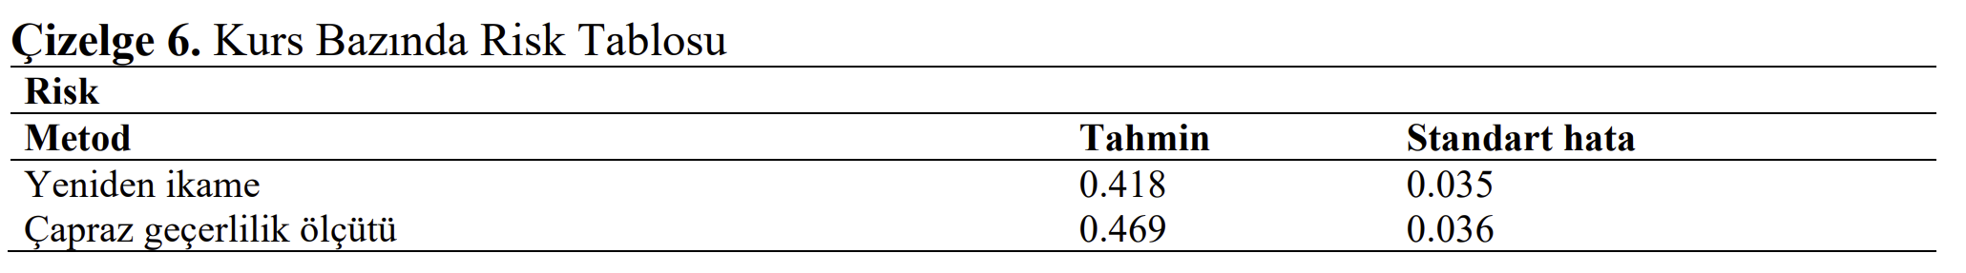
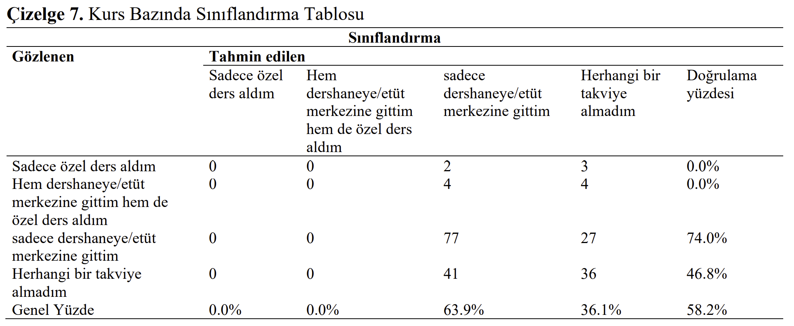
Çizelge 6’ya bakıldığında Resubstitution ile Cross-Validation tahmin değerleri sırasıyla 0.418 ve 0.469 ile birbirine yakın değerler olması optimal bir durumun olduğunu göstermektedir.
Çizelge 7’ye bakıldığında gözlenen ve tahmin edilen değerler görülmektedir.
Bu algoritma “Sadece dershaneye/etüt merkezine gittim” diyen öğrencileri %74.0 oranında, “Herhangi bir takviye almadım” diyen öğrencileri %46.8 oranında ve toplamda ise %58.2 oranında sınıflandırmaktadır.
“Sadece özel ders aldım” diyen ve “Hem dershaneye/etüt merkezine gittim hem de özel ders aldım” diyen öğrenciler sınıflandırmaya dahil edilmemiştir.
Çizelge 7’ye bakıldığında gözlenen ve tahmin edilen değerler görülmektedir.
Bu algoritma 11-20 arası doğru yapan öğrencileri %39.1 oranında, 21-30 arası doğru yapan öğrencileri %62.5 oranında ve 31-40 arası doğru yapan öğrencileri %52.4 oranında ve toplamda ise %50 oranında sınıflandırmaktadır. 1-10 arası doğru yapan öğrencileri sınıflandırmaya dahil etmemiştir.

Slide 12
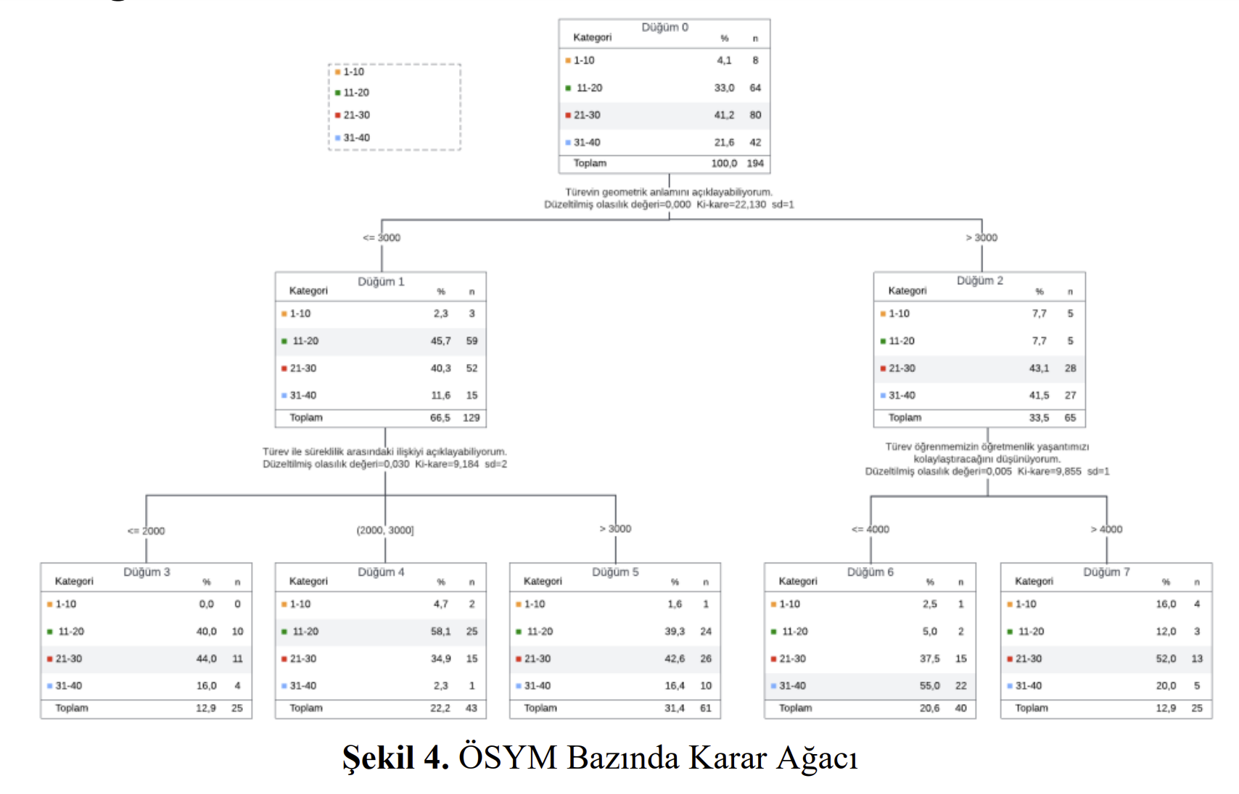
Şekil 4’e bakıldığında ÖSYM ağaç derinliğinin en fazla 3 üst düğümdeki minimum durumlar 50, Alt düğümdeki minimum durumlar 25’ten oluşmaktadır.
Karar ağacına dahil edilen bağımsız değişken ÖSYM ana kök ile 8 daldan(düğümden) oluşmaktadır. “Türevin geometrik anlamını açıklayabilirim.,
Türev ile süreklilik arasındaki ilişkiyi açıklayabilirim., Türev öğrenmemizin öğretmenlik yaşantımızı kolaylaştıracağını düşünüyorum.
” terminal düğme sayısı 5 ve ağaç derinliği ise 2’dir.
ÖSYM alan sınavındaki 40 sorudan 1-10 arası doğru yapan öğrenciler 8 kişi ve %4.1, 11-20 arası doğru yapan öğrenciler 64 kişi ve %33, 21-30 arası doğru yapan öğrenciler 80 kişi ve %41.2 ve 31-40 arası doğru yapan öğrenciler 42 kişi ve %21.6 ile toplamda 194 kişi Kurs ana kökünü oluşturmaktadır.
“Türevin geometrik anlamını açıklayabilirim.” Başlığı altındaki ağaç dilimi iki gruba ayrılıyor.
Birinci düğümde (node) 3 ve daha az puana sahip olanlar vardır.
1-10 arası doğru yapan öğrenciler 3 kişi ve %2.3, 11-20 arası doğru yapan öğrenciler 59 kişi ve %45.7, 21-30 arası doğru yapan öğrenciler 52 kişi ve %40.3 ve 31-40 arası doğru yapan öğrenciler 15 kişi ve %11.6 ile toplamda 129 kişiden oluşmaktadır (Atasoy ve Kara, 2021).
İkinci düğümde (node) 3’ten fazla puana sahip olanlar vardır.
1-10 arası doğru yapan öğrenciler 5 kişi ve %7.7, 11-20 arası doğru yapan öğrenciler 5 kişi ve %7.7, 21-30 arası doğru yapan öğrenciler 28 kişi ve %43.1 ve 31-40 arası doğru yapan öğrenciler 27 kişi ve %41.5 ile toplamda 65 kişiden oluşmaktadır. “Türev ile süreklilik arasındaki ilişkiyi açıklayabilirim.
” Başlığı altındaki ağaç dilimi üç gruba ayrılıyor. Birinci düğümde (node) 2 ve daha az puana sahip olanlar, İkinci düğümde (node) 2 ile 3 arası (3 dahil) puana sahip olanlar vardır.
Üçüncü düğümde (node) 3’ten daha fazla puana sahip olanlar vardır. “Türev öğrenmemizin öğretmenlik yaşantımızı kolaylaştıracağını düşünüyorum.
” Başlığı altındaki ağaç dilimi iki gruba ayrılıyor. Birinci düğümde (node) 4 ve daha az puana sahip olanlar, İkinci düğümde (node) 4’ten daha fazla puana sahip olanlar vardır.

Slide 13
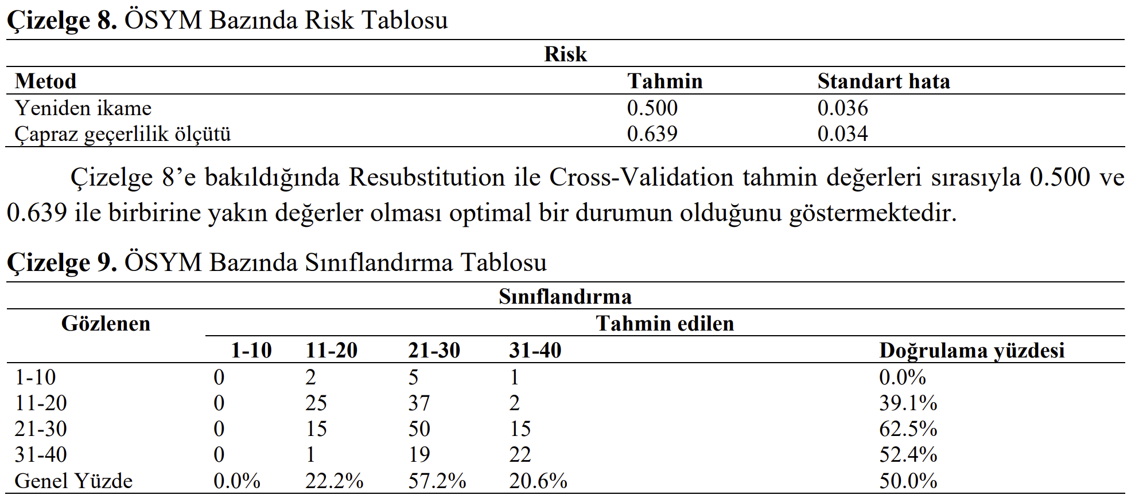
SONUÇ
Tüm sonuçlarda Cross-Validation tahmini değerlerinin birbirine yakın olduğu gözlenmiş olduğundan dolayı en iyi sonuç(optimum) elde edilmiştir.
Sınıf ağaç derinliği en fazla 3 olmuştur.
Üst düğümdeki minimum durum sayısı 50 alt düğümdeki minimum durum sayısı ise 25 olarak belirlenmiştir.
Karar ağacına dahil edilen bağımsız değişkenler sınıf ana kök ile 6 daldan(düğümden) oluşmaktadır.
“Türevi tanımlayabilirim, Türev konusunu anlaşılır buluyorum.” İfadeleri için terminal düğme sayısı 4 ve ağaç derinliği ise 2 olmuştur.
Kurs değişkeni için ağaç 3 terminal düğümden oluşmuştur. “Türevi tanımlayabilirim” ifadesinde terminal düğüm sayısı 3 ve ağaç derinliği 1’dir.
ÖSYM ana kök ile 8 daldan (düğümden) oluşmaktadır. “Türevin geometrik anlamını açıklayabilirim., Türev ile süreklilik arasındaki ilişkiyi açıklayabilirim., Türev öğrenmemizin öğretmenlik yaşantımızı kolaylaştıracağını düşünüyorum.” terminal düğme sayısı 5 ve ağaç derinliği ise 2’dir.
Önerilen metodolojinin, tahmin algoritması seçiminin her dönemde en iyi seçim olduğunun onaylanmasından oluşan adım dizisini incelenmiştir. Bu uygulanan adımların bu tür çalışmalarda kullanılması uygun olacaktır.

Slide 14
Çıkar Çatışması
Makale yazarları aralarında herhangi bir çıkar çatışması olmadığını beyan ederler.
Yazar Katkısı
Yazarlar makaleye eşit oranda katkı sağlamış olduklarını beyan eder.
KAYNAKLAR
Anonim. (2022). Machine learning vs deep learning vs artificial ıntelligence know in-depth difference.
URL: https://www.analyticsvidhya.com. (accesed date:June14, 2021).
Atasoy, D. ve Kara, H. (2021). Matematik bölümünde okuyan öğrencilerin türev konusu hakkındaki tutumları. 2. Uluslararası Al Farabi Uygulamalı Bilimler Kongresi, 2-4 Mayıs 2021, Bakü, Azerbaycan.
Dalkılıç, H., Dalkılıç, F. (2015). Karar ağaçları destekli vadeli mevduat analizi.
Akademik Bilişim Konferansı, 4-6 Şubat 2015, Eskişehir.
Ho, R. (2006). Handbook of univariate and multivariate data analysis and interpretation with SPSS. New York: Taylor & Francis Group LLC. Kalaycı, Ş. (2006). SPSS uygulamalı çok değişkenli istatistik teknikleri.
Ankara: Asil Yayın Dağıtım. Kara, M. (2014). İlköğretim matematik öğretmen adaylarının türev konusuna yönelik tutumları (Necmettin Erbakan Üniversitesi Eğitim Bilimleri Enstitüsü Yüksek lisans tezi). YÖK veri tabanından erişildi (Erişim No:383623.)
Kozak, J. (2019). Decision tree and ensemble learning based on ant colony optimization. springer ınternational publishing, 30-34.
Rokach, L. (2010). Data mining and knowledge discovery handbook. New York: Springer International Publishing

